Slide 1
Практика работы по поддержке чтения в издательстве АСТ
Опыт социальных проектов АСТ в 2012-2013 гг.

Slide 2
Способы поддержки чтения
Успехи и проблемы популяризации именных книжных коллекций лидеров общественного мнения
Детская игра в книжного обозревателя и литературного критика и партнерство издательств, библиотек, школ, творческих студий
Чтение ради спасения жизни, или первые шаги благотворительного чтения
Читатель как соавтор большого писателя, или совместное издание актуальных и социально значимых книг

Slide 3
От рекомендаций книг до популяризации читателя
Мероприятия проекта
Формирование именных книжных коллекций лидеров общественного мнения – представителей литературы, театра, кино, науки, образования, телевидения, шоу-бизнеса, политики
Презентации книжных коллекций и их авторов в книжных магазинах и библиотеках
Популяризации участников проекта в Интернете и СМИ

Slide 4
Участники проекта
Диана Арбенина, Дмитрий Быков, Михаил Веллер, Юрий Вяземский, Дмитрий Глуховский, Александр Иличевский, Александр Кабаков, Илья Лагутенко, Андрей Макаревич, Андрей Максимов, Владимир Познер, Карен Шахназаров, Наталия Басовская, Михаил Швыдкой, Вячеслав Зайцев, Сергей Юрский, Игорь Бутман, Александр Адабашьян, Станислав Говорухин, Михаил Казиник, Владимир Алеников, Евгений Ясин, Николай Сванидзе, Александр Городницкий, Юрий Грымов, Сергей Урсуляк, Полина Дашкова, Михаил Ефремов, Евгений Евтушенко, Захар Прилепин, Вениамин Смехов, Борис Немцов, Дмитрий Зимин, Юрий Купер, Владимир Долинский, Нонна Гришаева, Георгий Натансон, Екатерина Вильмонт, Владимир Мирзоев, Юлия Рутберг, Павел Гусев, Виктор Шендерович, Алексей Венедиктов, Андрей Бильджо, Александр Журбин, Денис Мацуев, Денис Драгунский, Эдуард Успенский, Олег Новиков, Ирина Прохорова, Евгений Князев.

Slide 5
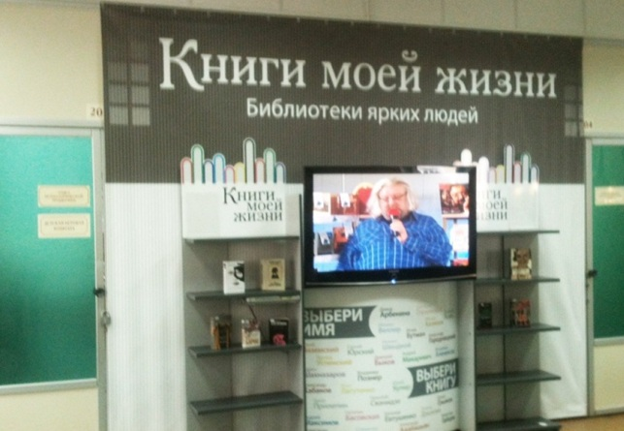
Презентации именных коллекций. Стенд

Slide 6
Презентации именных коллекций. Листовки

Slide 7
Презентации именных коллекций. Наклейки

Slide 8
Презентации именных коллекций. Оформление полок

Slide 9
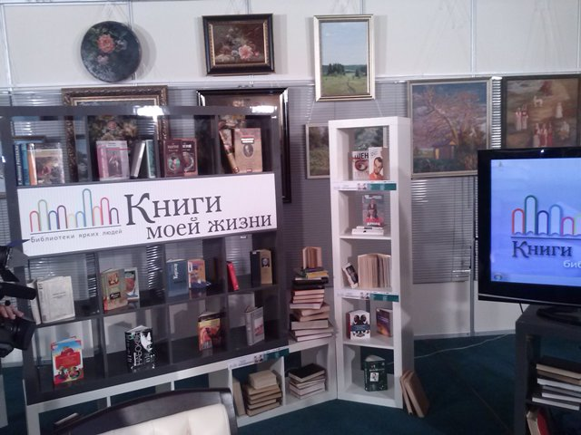
Презентации именных коллекций

Slide 10
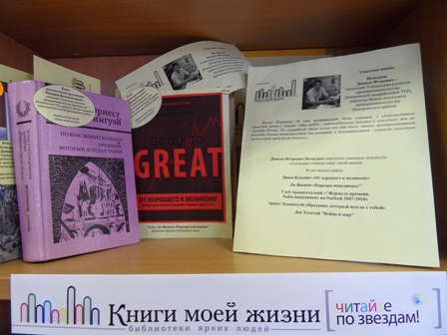
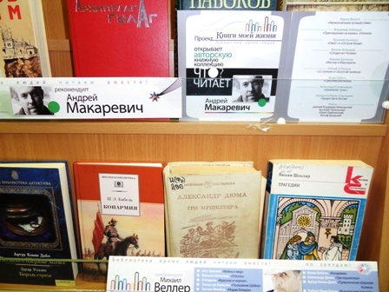
Презентации именных коллекций. Регионы. Дмитров

Slide 11
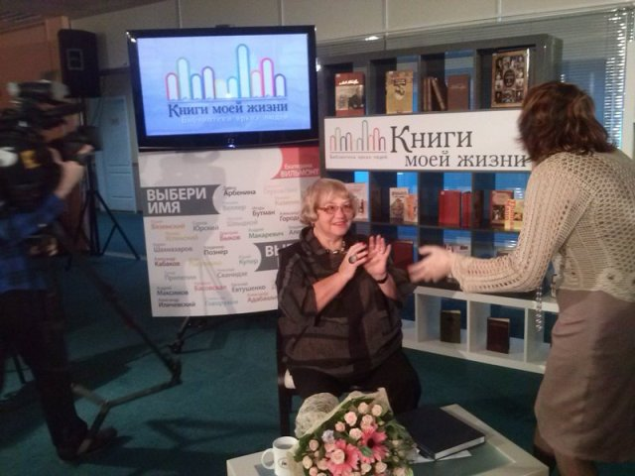
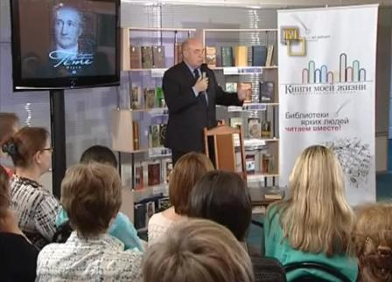
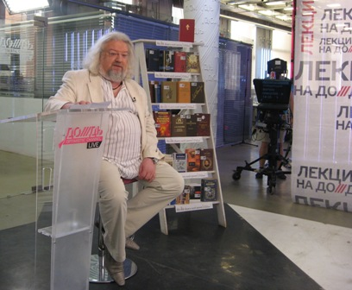
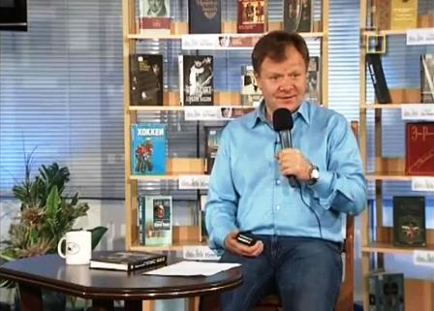
Встречи

Slide 12
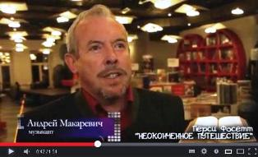
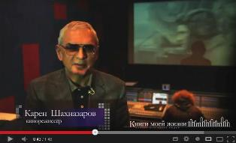
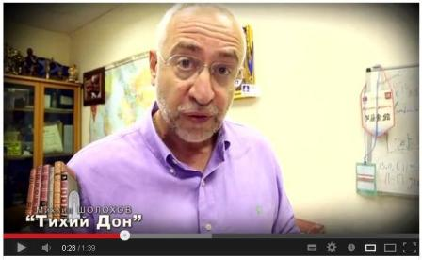
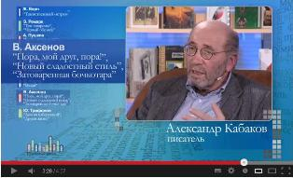
Видеоролики

Slide 13
Сайт

Slide 14
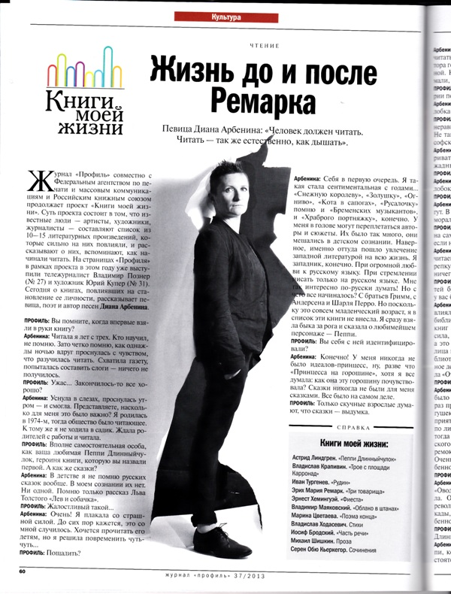
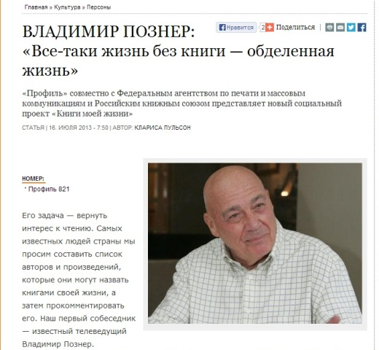
ПРЕССА: новый образ

Slide 15
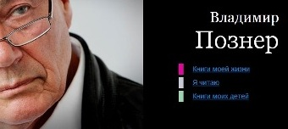
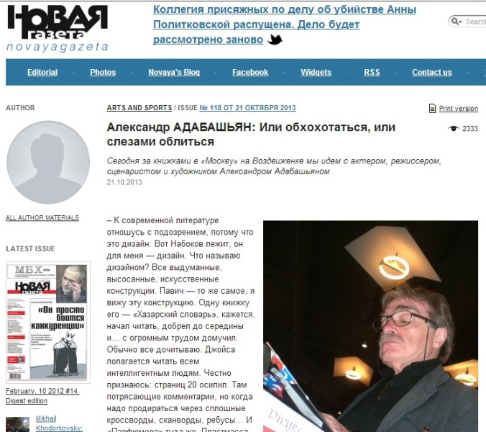
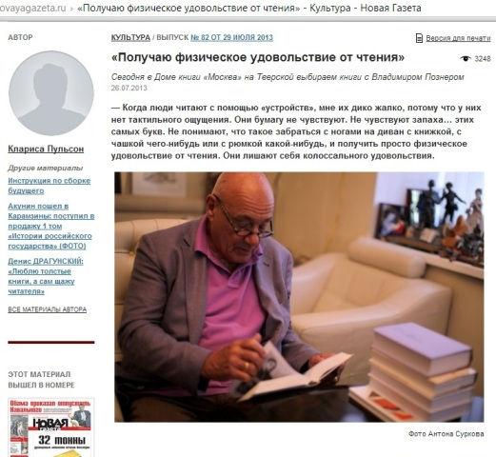
ПРЕССА: за новыми книжками

Slide 16
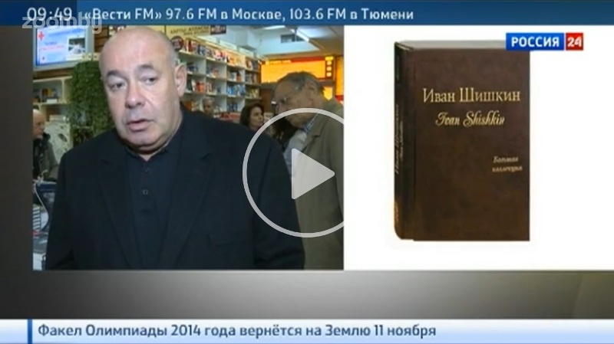
ТВ
Радио

Slide 17
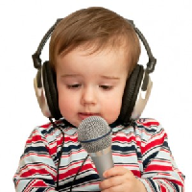
Дети нам помогут! ☺
Общероссийская информационная детская кампания, или компания «Книжкин клуб»

Slide 19
Наши задачи
Заинтересовать партнеров (библиотеки, книготорговые организации, школы, ДОУ, студии детского творчества, общественные организации, СМИ)
Дать возможность детям проявить таланты рассказчика, художника, актера, оратора
Популяризировать детские работы
Познакомить детей с экспертами – детскими писателями, художниками, актерами и режиссерами

Slide 20
Knizhkin.com – главная коммуникационная площадка
Рассказываем о проекте
Представляем участников
Популяризируем работы детей
Представляем книжные новинки
Предлагаем рекламные материалы
Проводим онлайн встречи
Подводим итоги и награждаем

Slide 21
Чтение ради жизни
Прибыль от продаж книг АСТ перечисляет детям.
Книги отмечаются знаком акции, полки выделаются шелфтокерами, плакаты информируют о ребенке, которому надо помочь.
Проводятся встречи с участниками проекта в магазинах.

Slide 22
Участники благотворительного марафона
Проект идет при поддержке книготорговых организаций, писателей АСТ и участников проекта "Книги моей жизни".
Проект поддержали: Людмила Улицкая, Александр Кабаков, Марина Степнова, Полина Дашкова, Эдвард Радзинский, Анатолий Вассерман, Владимир Познер, Сталик Ханкишиев, Диана Арбенина, Татьяна Соломатина, Павел Санаев, Елена Колина, Андрей Макаревич, Александр Адабашьян, Николай Сванидзе, Захар Прилепин, Эдуард Тополь, Михаил Швыдкой, Павел Санаев, Сергей Шаргунов, Дмитрий Быков.

Slide 23
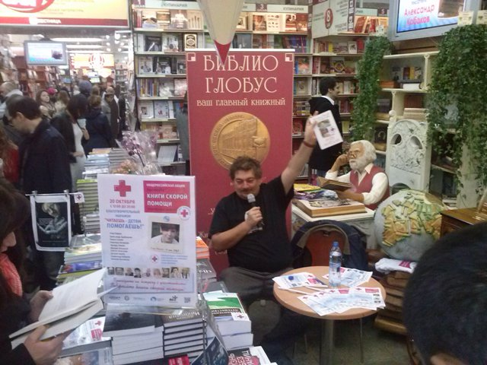
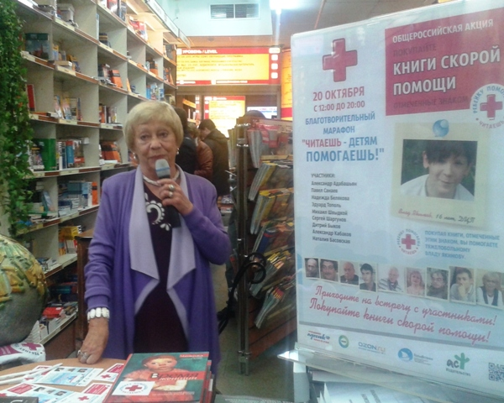
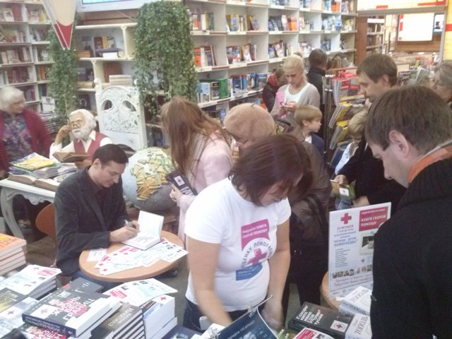
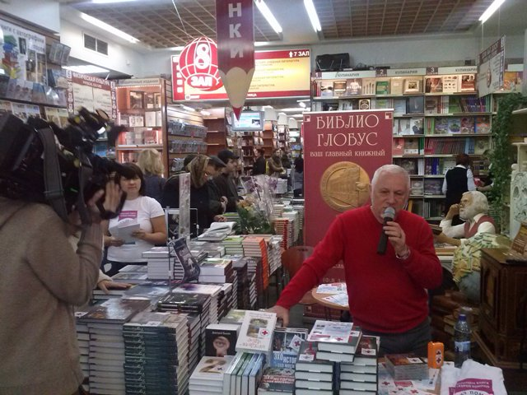
Марафон в Библио-Глобусе

Slide 24
Марафон в библиотеках
?

Slide 25
- движение читателей-соиздателей
Новый шаг в отношениях между издательствами и читателями, писателями и читателями, обществом и государством.
Стимулирует читателей выступать в роли соавторов больших писателей в создании книг.
Появляется желание читать ради того, чтобы рассказать о себе, донести свою точку зрения.

Slide 26
№1 - с Людмилой Улицкой

Slide 27
Истории из своей школьной жизни расскажут нынешние дедушки и бабушки, папы и мамы, дети и внуки.
Предложение рассказать правду о своей родной школе также получат деятели науки, культуры и народного образования.
Будет издана самая честная история школьного воспитания и образования в России.
Генеральный партнер проекта - Российская государственная библиотека для молодежи

Slide 29
С уважением и наилучшими пожеланиями,
Владимир Чернец,
Менеджер по спецпроектам издательства АСТ
Тел 8.916.96-9-71
vladchernets@yandex.ru

